Slide 1
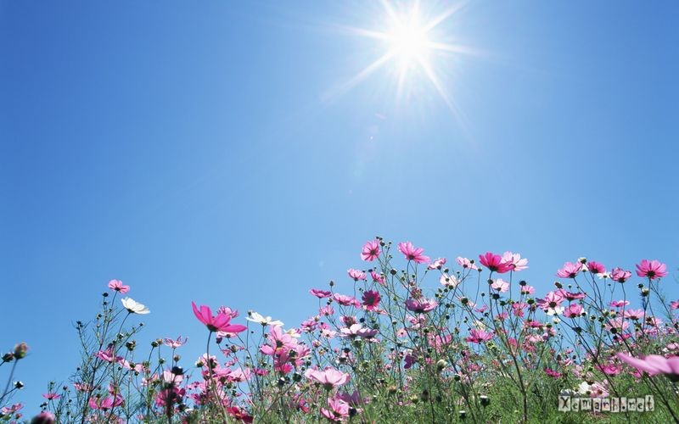
Chính tả( Nhớ - viết)
Chợ Tết

Slide 2
Kiểm tra
Sầu riêng
lác đác
li ti
mỗi cuống

Slide 3
Bài viết
Chợ Tết

Slide 4
Bài viết
Chợ Tết
Mọi người đi chợ Tết trong khung cảnh đẹp như thế nào?
Mọi người đi chợ Tết trong khung cảnh đẹp: mây trắng đỏ dần theo ánh nắng mặt trời trên đỉnh núi, sương chưa tan hết.

Slide 5
Chợ Tết
B
Dải mây trắng đỏ dần trên đỉnh núi
Sương hồng lam ôm ấp nóc nhà gianh
Trên con đường viền trắng mép đồi xanh
Người các ấp tưng bừng ra chợ Tết
Họ vui vẻ kéo hàng trên cỏ biếc
Những thằng cu áo đỏ chạy lon xon
Vài cụ già chống gậy bước lom khom
Cô yếm thắm che môi cười lặng lẽ
Thằng em bé nép đầu bên yếm mẹ
Hai người thôn gánh lợn chạy đi đầu
Con bò vàng ngộ nghĩnh đuổi theo sau

Slide 6
Chính tả( Nhớ-viết)
Chợ Tết
…lỗi
_dải, ôm ấp, cỏ biếc, lon xon, lom khom, ngộ nghĩnh

Slide 7
Chính tả( Nhớ - viết)
Bài viết
Chợ Tết
…lỗi

Slide 8
Bài viết
Chợ Tết
Dải mây trắng đỏ dần trên đỉnh núi
Sương hồng lam ôm ấp nóc nhà gianh
Trên con đường viền trắng mép đồi xanh
Người các ấp tưng bừng ra chợ Tết
Họ vui vẻ kéo hàng trên cỏ biếc
Những thằng cu áo đỏ chạy lon xon
Vài cụ già chống gậy bước lom khom
Cô yếm thắm che môi cười lặng lẽ
Thằng em bé nép đầu bên yếm mẹ
Hai người thôn gánh lợn chạy đi đầu
Con bò vàng ngộ nghĩnh đuổi theo sau

Slide 9
II-Bài tập
2. Tìm tiếng thích hợp với mỗi ô trống để hoàn chỉnh mẩu chuyện dưới đây.Biết rằng, ô số1chứa tiếng có âm đầu là s hay x, còn ô số 2 chứa tiếng có vần là ưc hay ưt.

Slide 10
II-Bài tập
Một ngày và một năm
Men- xen là một họa trứ danh của nước , được rất nhiều người hâm mộ. Mỗi khi tranh cảu ông trưng bày là người ta tranh nhau mua.
Có một họa sĩ trẻ nói với ông:
- Ngày thật là một người sướng. Còn tôi, không hiểu tranh rất khó bán. Nhiều tranh tôi vẽ mất cả ngày nhưng phải một năm mới bán được.
1
2
1
1
2

Slide 11
II-Bài tập
Men-xen liền bảo:
-Anh hãy thử làm ngược lại xem sao! Nghĩa là hãy để cả một năm vẽ một tranh, rồi bán nó trong một ngày.
Theo Nụ Cười Bác Học
2

Slide 12
II-Bài tập
Một ngày và một năm
Men- xen là một họa trứ danh của nước , được rất nhiều người hâm mộ. Mỗi khi tranh cảu ông trưng bày là người ta tranh nhau mua.
Có một họa sĩ trẻ nói với ông:
- Ngày thật là một người sướng. Còn tôi, không hiểu tranh rất khó bán. Nhiều tranh tôi vẽ mất cả ngày nhưng phải một năm mới bán được.
sĩ
Đức
sung
sao
bức

Slide 13
II-Bài tập
Men-xen liền bảo:
-Anh hãy thử làm ngược lại xem sao! Nghĩa là hãy để cả một năm vẽ một tranh, rồi bán nó trong một ngày.
Theo Nụ Cười Bác Học
bức

Slide 14
Chính tả( Nhớ-viết)
Chợ Tết
Kỳ sau: Họa sĩ Tô Ngọc Vân

